Slide 1
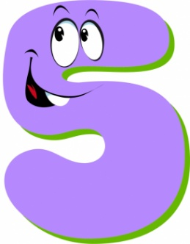
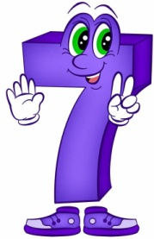
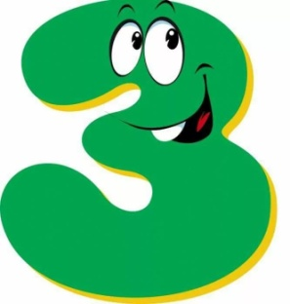
Занятие по ФЭМП на тему:
«Математическое путешествие
с Кар Карычем и Барашем»
для детей подготовительной группы
Подготовили: Печникова Н. Н.
Селина Е. А.
п. Тазовский
2021г.

Slide 2
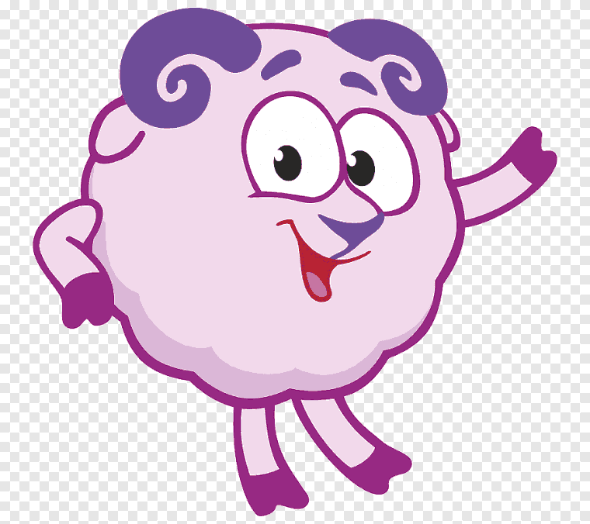
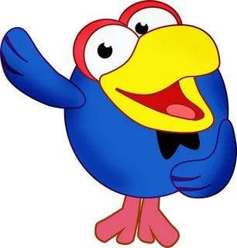
Ребята, сегодня к нам в гости пришли герои мультфильма «Смешарики»
Бараш и Кар Карыч. Они хотят вместе с вами совершить путешествие по математическим станциям, где вы будете считать, складывать, вычитать, сравнивать числа, решать сложные примеры и “веселые” задачи.

Slide 3
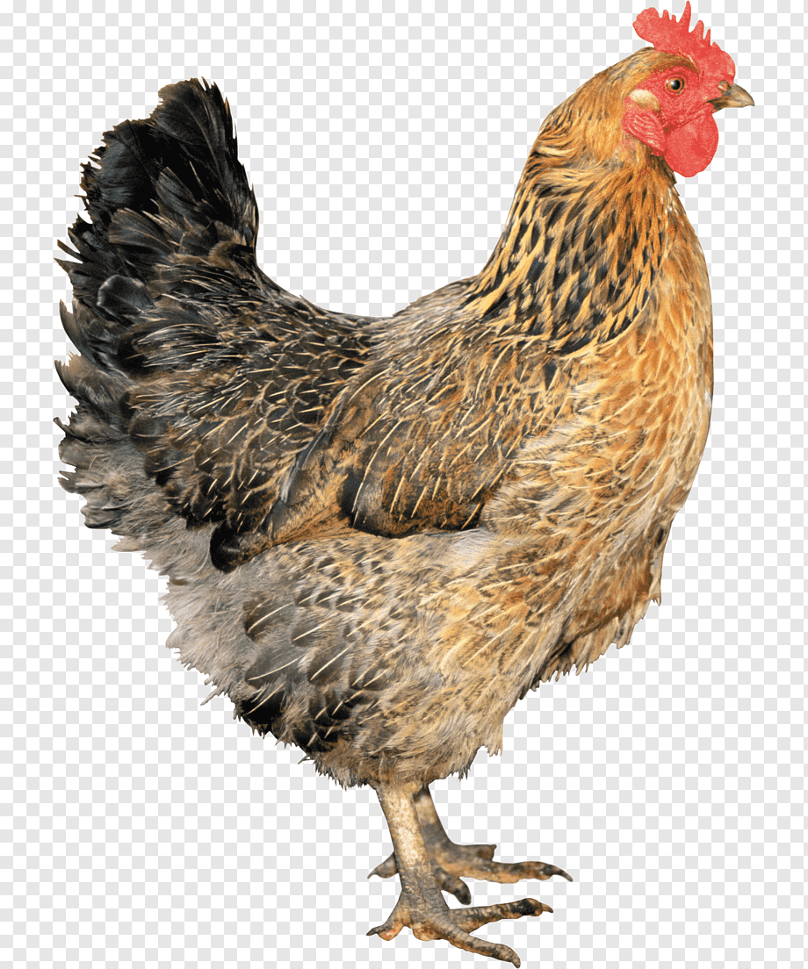
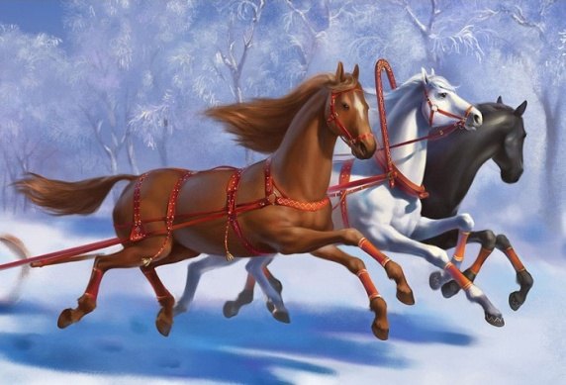
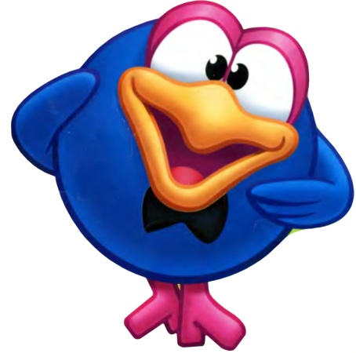
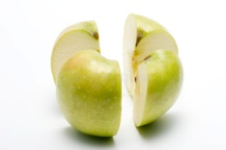
Остановка №1 “Математическая разминка”
- Ты, да я, да мы с тобой. Сколько нас всего?
(Двое)
- Если курица стоит на одной ноге и весит два килограмма, сколько будет весить курица, если будет стоять на двух ногах?
(Два килограмма, так как вес курицы не изменится.)
Тройка лошадей пробежала пять километров. По сколько километров пробежала каждая лошадь?
(По пять километров, так как лошади бежали одновременно.)
На столе лежало четыре яблока. Одно яблоко разрезали на четыре части.
Сколько яблок на столе?
(Четыре яблока, так как четыре части составляют одно целое яблоко.)

Slide 4
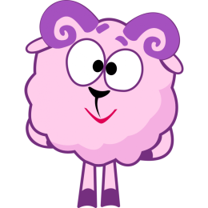
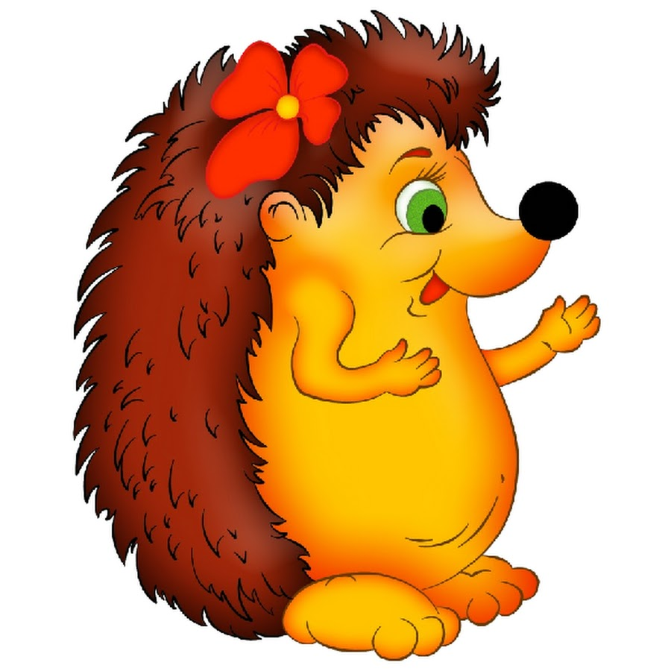
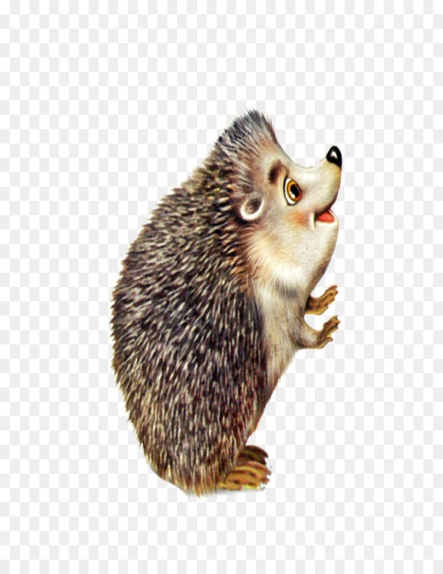
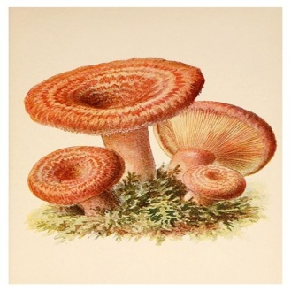
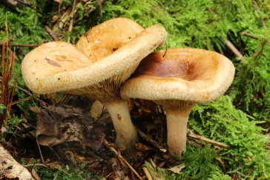
Молодцы, вы справились с разминкой. Мы двигаемся дальше.
Станция №2 «Зверюшкины задачки».
Ежиное сложение
Мама-ежиха
Нашла две свинушки,
Маленький ежик –
Четыре волнушки.
Сложили грибы возле дома ежи,
И ты их, пожалуйста, тоже сложи.
2+4=6
2
4

Slide 5
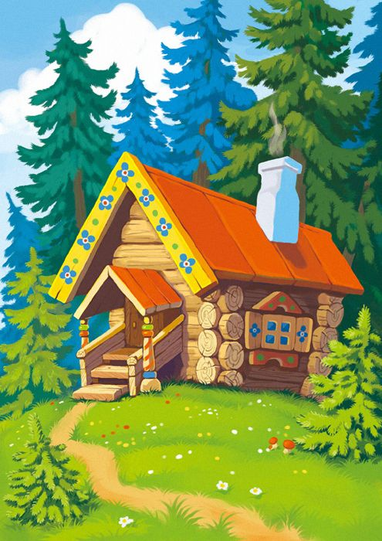
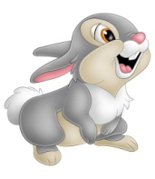
Зайцы
Раз, два, три, четыре, пять…
Вышли зайцы погулять.
Двое зайцев потерялись,
Сколько до дому добрались?
5-2=3
2
5

Slide 6
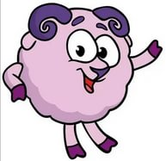
Молодцы. Вы справились с задачками. Пришло время отдохнуть. Чтобы хорошо выполнить следующее задание проведём пальчиковую гимнастику.
Станция № 3 «Минутка для отдыха».
Пальчики уснули
В кулачок свернулись:
1,2,3,4,5
Захотели поиграть
Разбудили дом соседей
Там проснулись шесть и семь
8,9,10 – веселятся все.
Но пора обратно всем
10,9,8,7
6 – калачиком свернулся
5 – зевнул и отвернулся
4.3,2,1 – снова в домике мы спим.
- Вот мы немного отдохнули. Продолжаем наше путешествие.

Slide 7
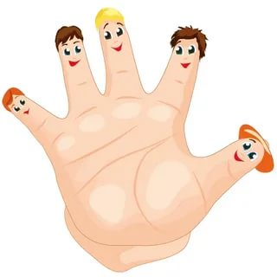
Следующая остановка. Станция №4 «Игровая».
Сколько здесь ладошек?
(4)
Сколько пальчиков на каждой ладошке?
(5)
Сосчитаем вместе сколько всего пальцев:
5
10
15
20

Slide 8
Станция № 5 «Рисуем смешариков»
Ребята, дорисуйте круги до конца
строчки.
А теперь круги превратите в
портрет Кар Карыча и Бараша.

Slide 9
Станция №6 «Конечная»
Ребята, наше путешествие подошло к концу.
Вам понравилось путешествовать?
На каких станциях вы сегодня побывали?
Какие молодцы!
Мы очень довольны вашими знаниями, вы были очень внимательными и старательными.

Slide 10
МОЛОДЦЫ!!!

